Slide 1
Экологический проект в первой младшей группе на тему: «Снежок»

Slide 2
АКТУАЛЬНОСТЬ
Ребенка с рождения окружает огромное количество предметов и явлений, которые обладают самыми разнообразными свойствами и качествами. Знакомство детей раннего возраста с окружающим миром нужно начинать с элементарных понятий и явлений, поэтому мы решили дать детям знания об одном из признаков этого времени года – снеге.

Slide 3
Тип проекта: познавательно-исследовательский
Участники проекта: дети первой младшей группы, воспитатели, родители.
Длительность проекта: краткосрочный (одна неделя)

Slide 4
Цель:
формирование представлений о свойствах снега, развивать познавательный интерес в процессе исследовательской деятельности.

Slide 5
Задачи для воспитанников:
Образовательные:
- формировать элементарные представления о зимних природных явлениях: стало холодно, идет снег;
- познакомить детей со свойствами снега: белый, холодный, тает, состоит из отдельных снежинок;
- формировать познавательную активность детей при проведении простых экспериментов, наблюдений;
- обогащать активный словарь детей: зима, снег, снежинки, холодный, белый.

Slide 6
Развивающие
Способствовать развитию активной речи детей посредством общения в процессе наблюдений;
- развивать мелкую моторику рук.

Slide 7
Воспитательные
воспитывать любознательность, активность;
- воспитывать интерес к художественным произведениям о зиме, снеге.

Slide 8
Прогнозируемый результат
- дети имеют элементарные представления о зимних природных явлениях, о свойствах снега; - проявляют интерес к познавательной деятельности;
- слушают доступные по содержанию литературные произведения;
- эмоционально откликаются на игру, предложенную взрослым, подражают его действиям, принимают игровую задачу;
- обогатится активный и пассивный словарь детей.

Slide 9
Продукт проекта:
Рисование «Снежок»
Лепка «Снеговик».
Аппликация « Снеговик»

Slide 10
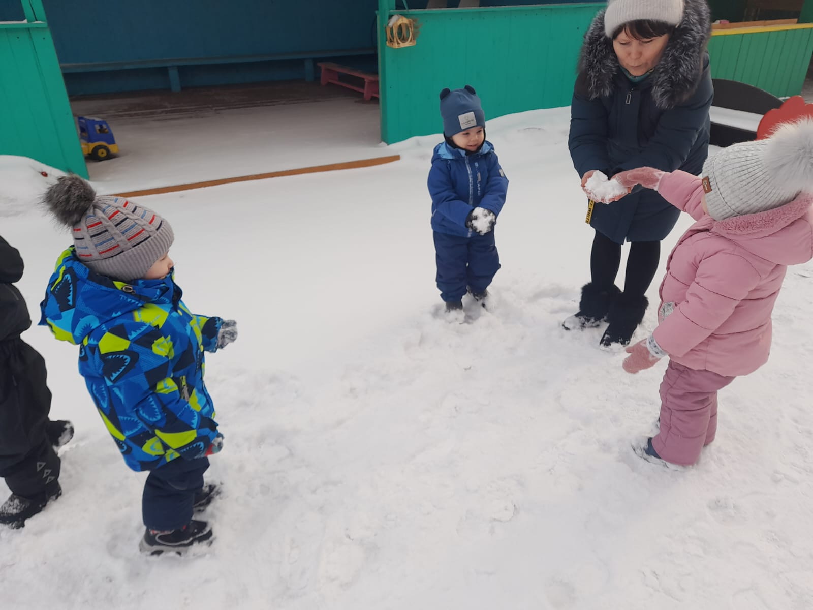
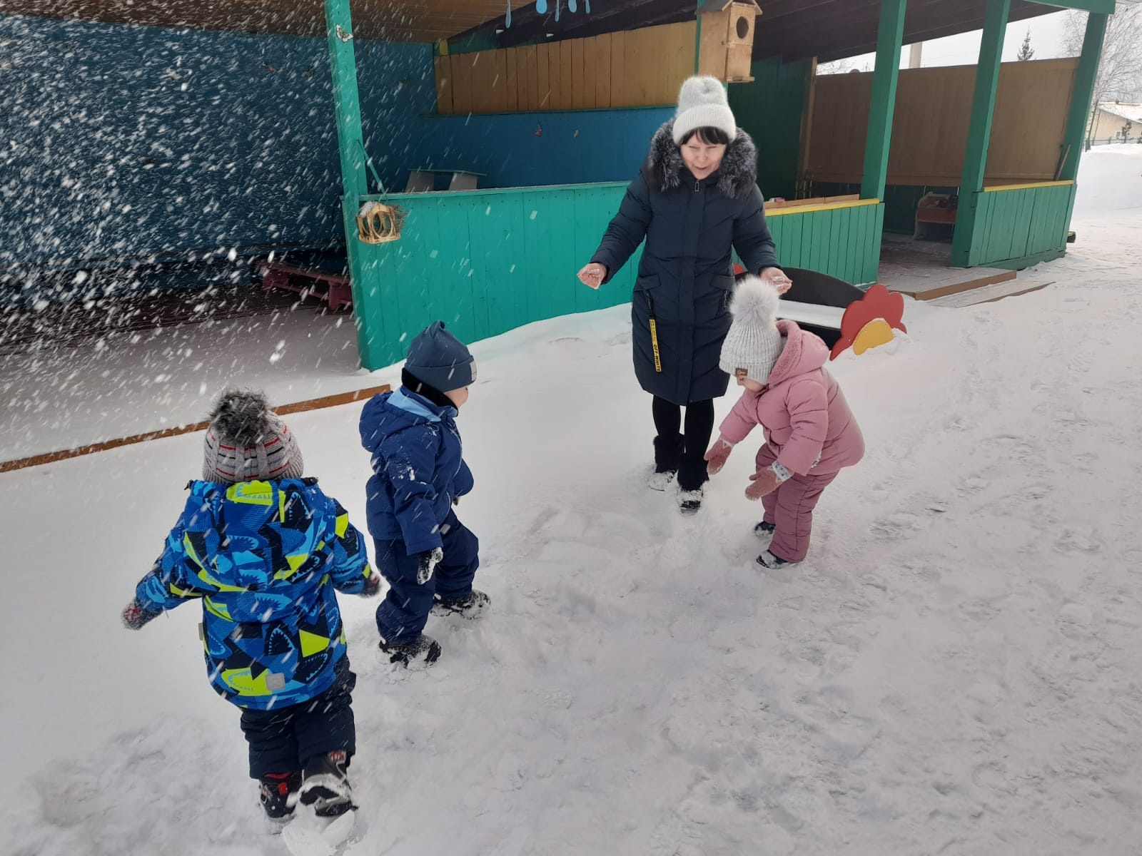
Свойства снега

Slide 11
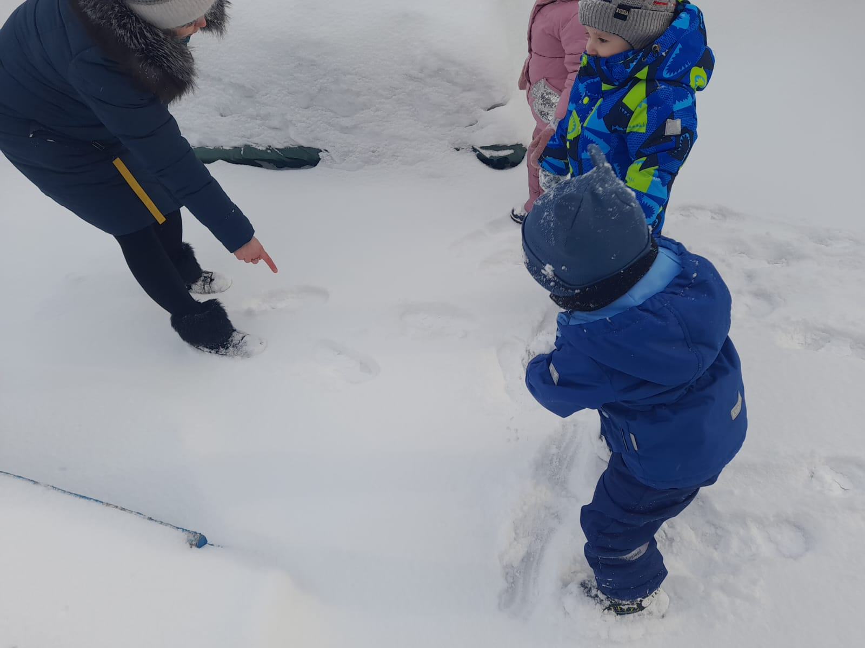
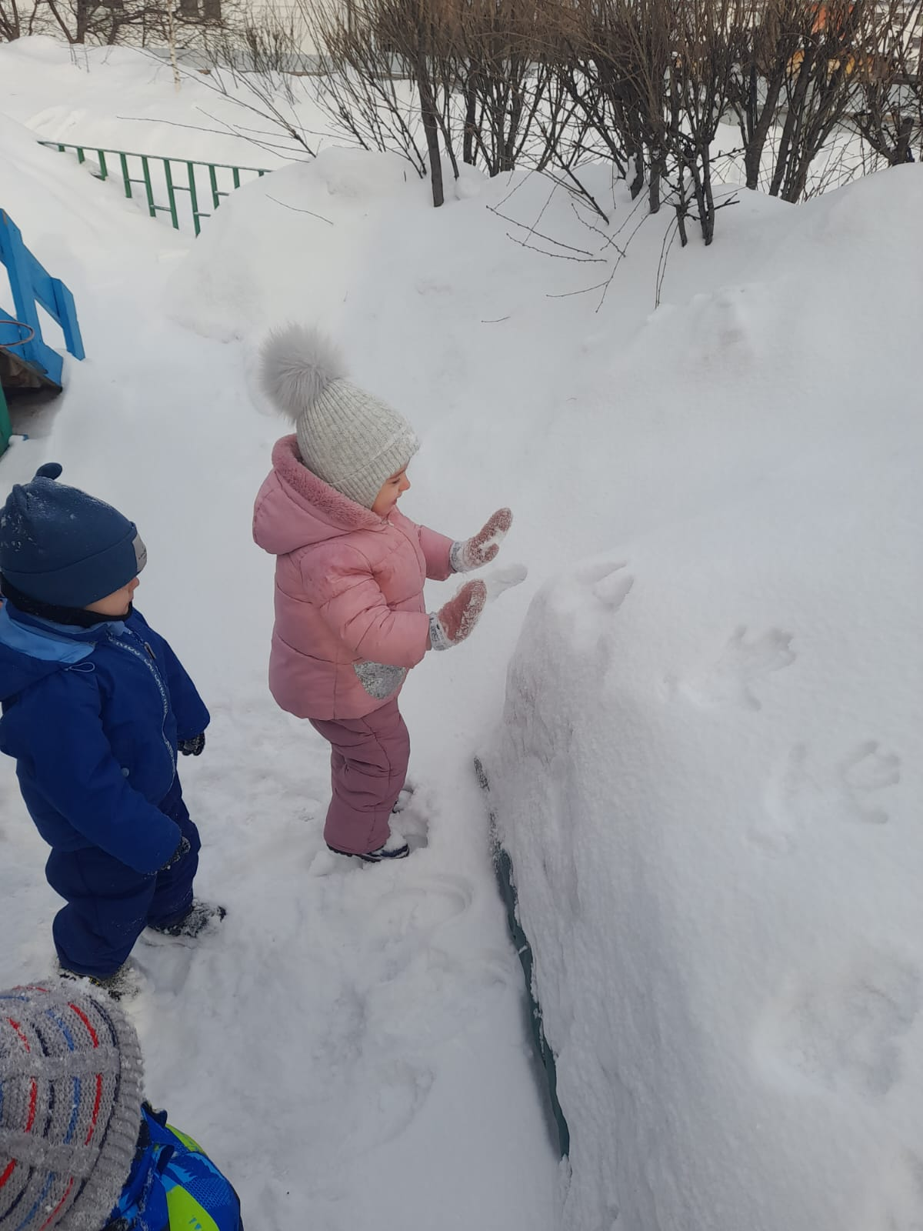
Следы на снегу

Slide 12
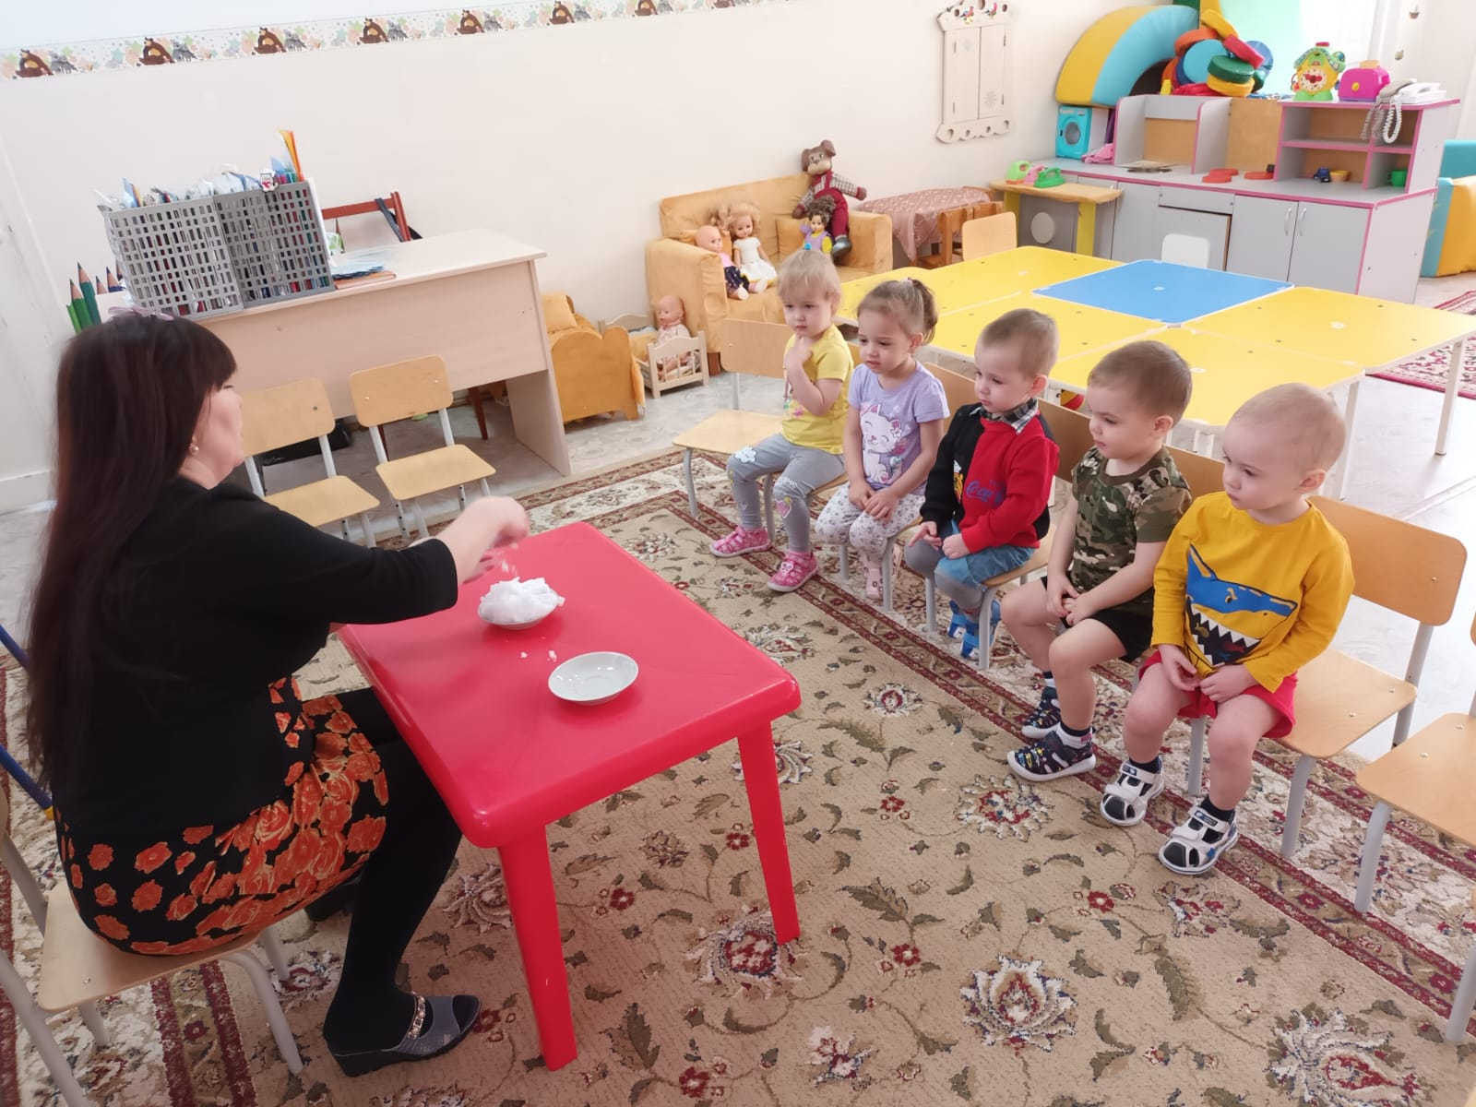
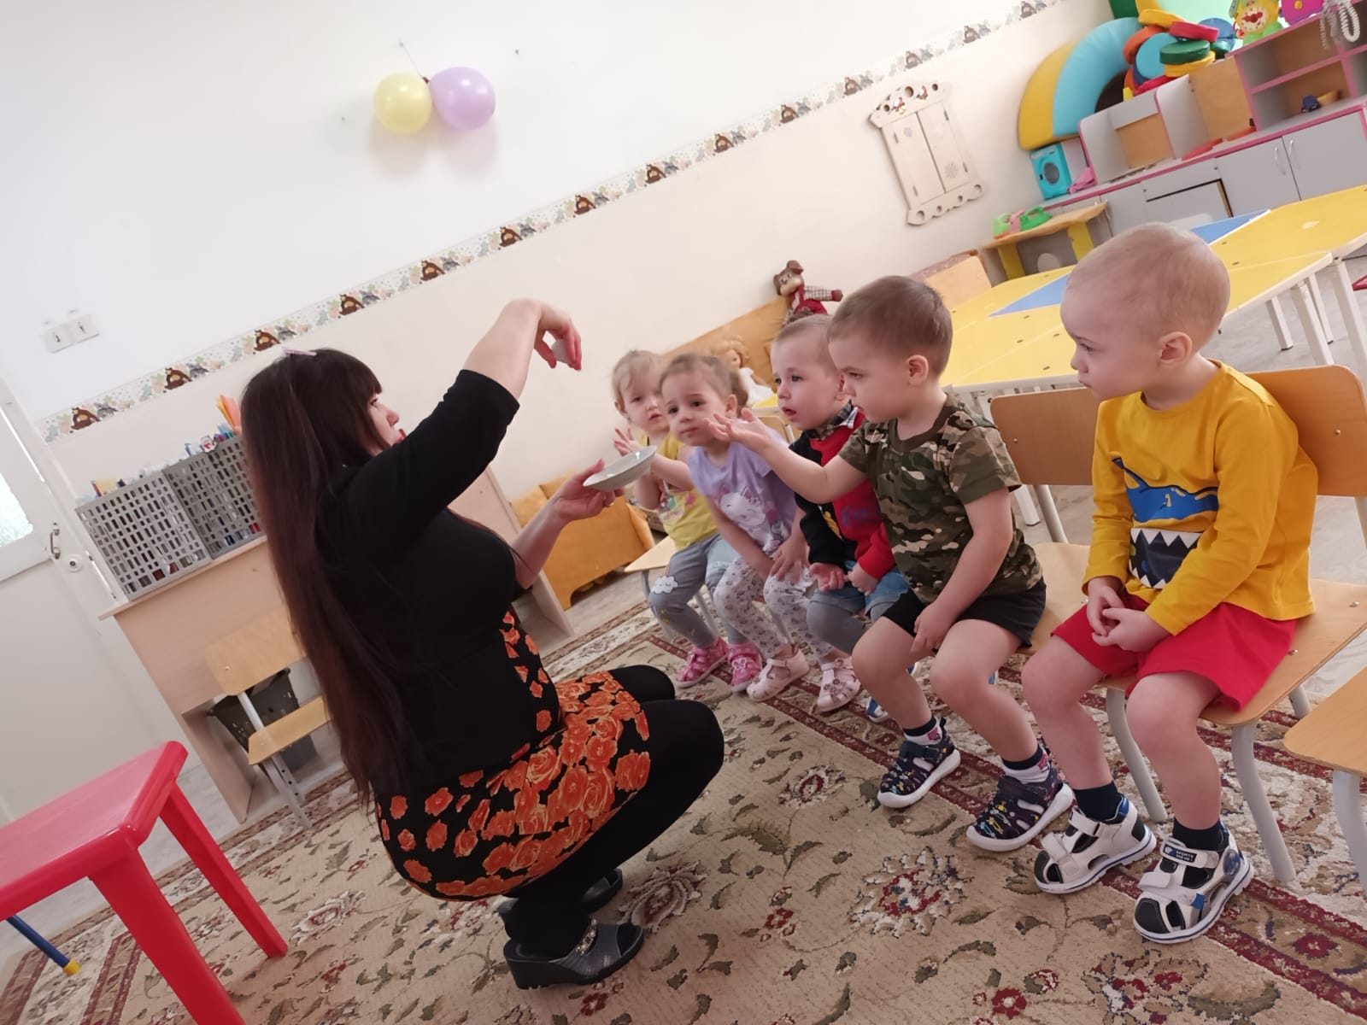
Снег в помещении тает

Slide 13
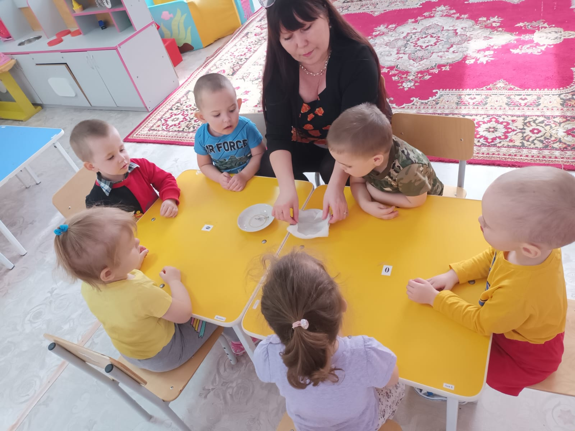
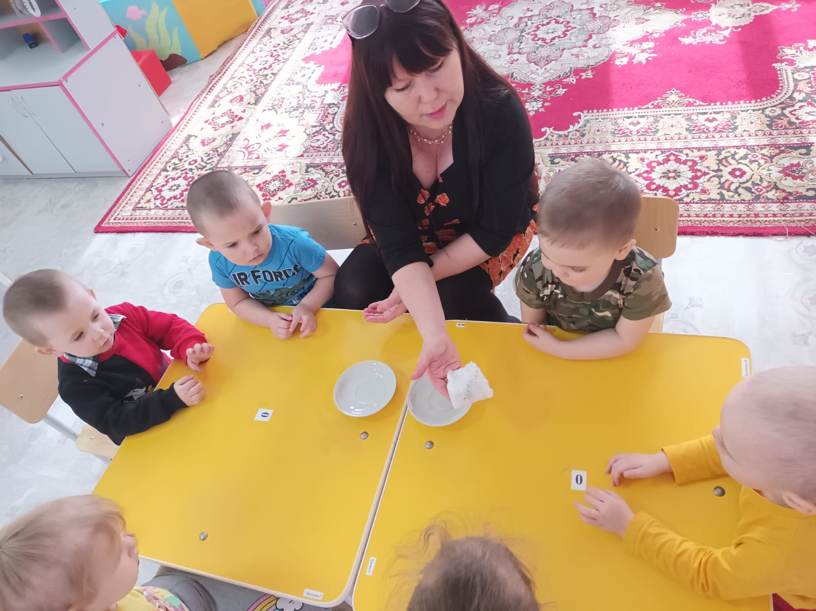
Снег грязный- Есть его нельзя!

Slide 14
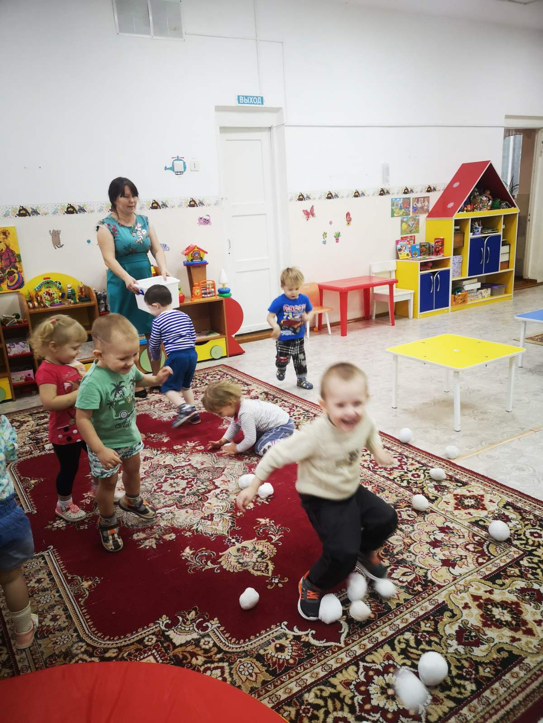
П/И « Снежки»

Slide 15
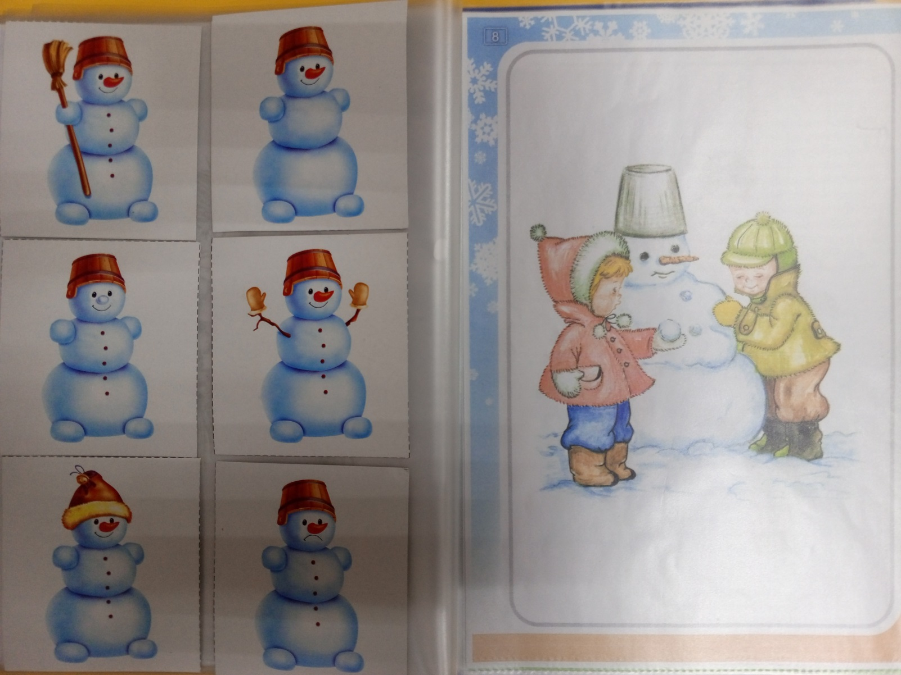

Slide 16
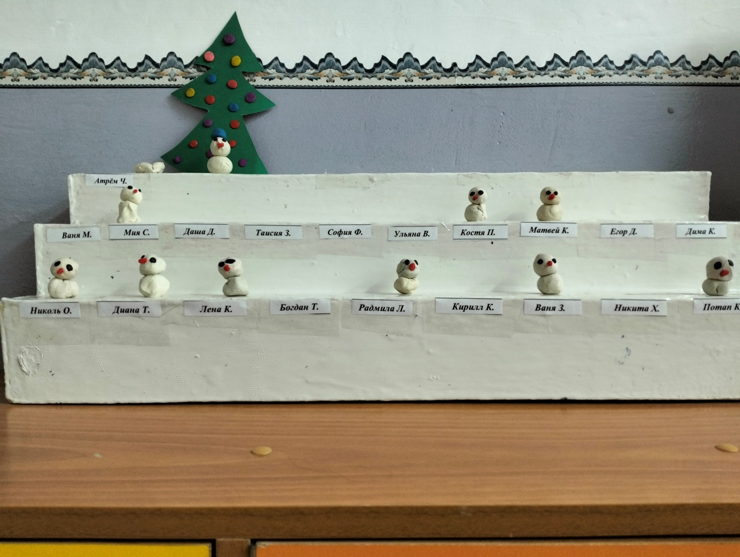
Лепка « Снеговичок»

Slide 17
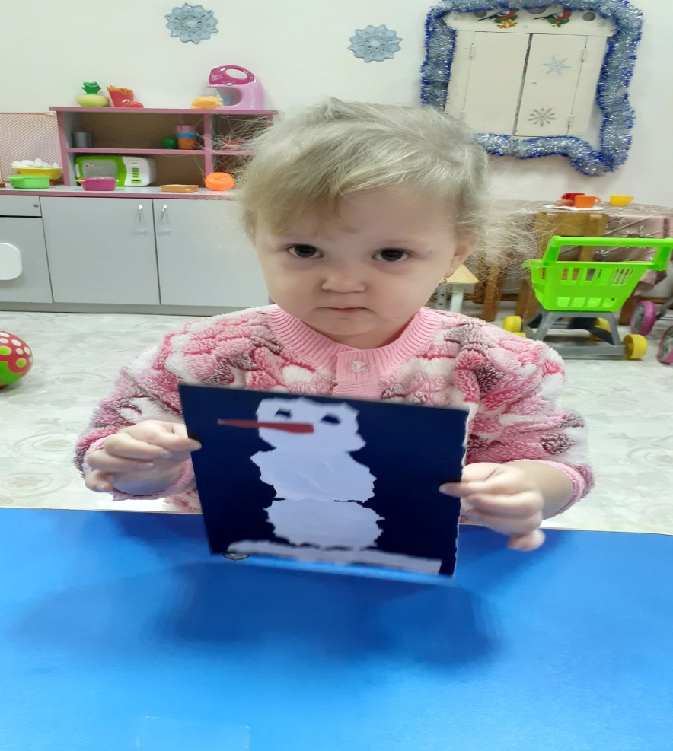
Аппликация « Снеговичок»

Slide 18
Рисование « Снежок»

